Slide 1
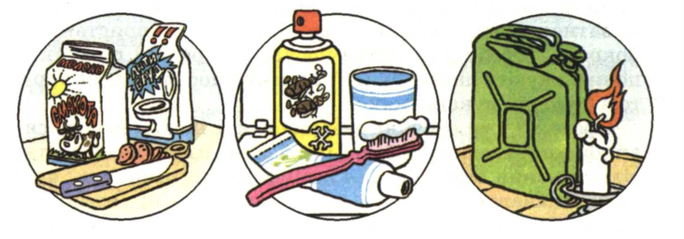
НАВЧАЛЬНИЙ ПРОЕКТ ДЛЯ УЧНІВ 8 КЛАСУ
«НЕОРГАНІЧНІ РЕЧОВИНИ – ПРЕДСТАВНИКИ ОСНОВНИХ КДАСІВ У БУДІВНИЦТВІ Й ПОБУТІ»
Автор презентації
Ткаченко Анастасія Олександрівна , вчитель хімії Гарманівсткої ЗШ І-ІІ ступенів Компаніївської районної ради Кіровоградської області

Slide 2
Навчальні цілі проекту
Учні обґрунтовують залежність між складом, властивостями та застосуванням неорганічних сполук та можуть оцінити значення найважливіших представників основних класів неорганічних сполук.
Учні навчаться працювати над колективною роботою.
В учнів вдосконалюються навички використання комп’ютерних технологій, як інструменту для спілкування та збору даних.
Учасники проекту навчаться стисло подавати інформацію під час презентації. Розвивають вміння виділяти головне та робити висновки.
Ткаченко Анастасія Олександрівна

Slide 3
Термін виконання проекту
Учні виконують проект протягом 3 уроків
Ткаченко Анастасія Олександрівна

Slide 4
Основні запитання проекту
Ключове
Що потрібно людині для щастя?
Тематичні
Як часто люди використовують неорганічні сполуки в повсякденному житті?
Чи можна побудувати будинок без використання хімічних сполук?
Змістові
Що таке неорганічні сполуки?
Чи впливають фізичні властивості на хімічні властивості основних класів неорганічних сполук?
Які неорганічні сполуки використовують в побуті та будівництві? Ткаченко Анастасія Олександрівна

Slide 5
Завдання для дослідження в групах
Група 1 «Дослідники»
Встановити та схематично зобразити до якого класу неорганічних сполук відносяться неорганічні речовини, що входять до складу побутової хімії.
Обгрунтувати на основі дослідження залежність між складом, властивостями та застосуванням неорганічних речовин в побуті.
Узагальнити та представити результати роботи групи за допомогою спільно створеної ментальної карти в сервісі Coggle.
Ткаченко Анастасія Олександрівна

Slide 6
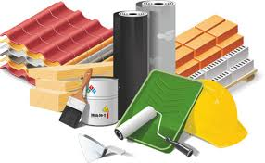
Група 2 «Будівельники»
Показати за допомогою схеми, які класи неорганічних сполук використовують для виготовлення фарб, цементу, вогнетривкої та водонепроникної деревини.
Обгрунтувати на основі дослідження залежність між складом, властивостями та застосуванням неорганічних речовин у будівництві.
Узагальнити та представити результати роботи групи за допомогою спільно створеної ментальної карти в сервісі Coggle.
Ткаченко Анастасія Олександрівна

Slide 7
Група 3 «Юні кухарі»
Встановити та схематично зобразити до якого класу неорганічних сполук відносяться речовини, що використовують для розпушування тіста.
Обгрунтувати на основі досліджень залежність між складом, вдастивостями та застосуванням неорганічних речовин в харчовій промисловості.
Узагальнити та представити результати роботи групи за допомогою спільно створеної ментальної карти в сервісі Coggle

Slide 8
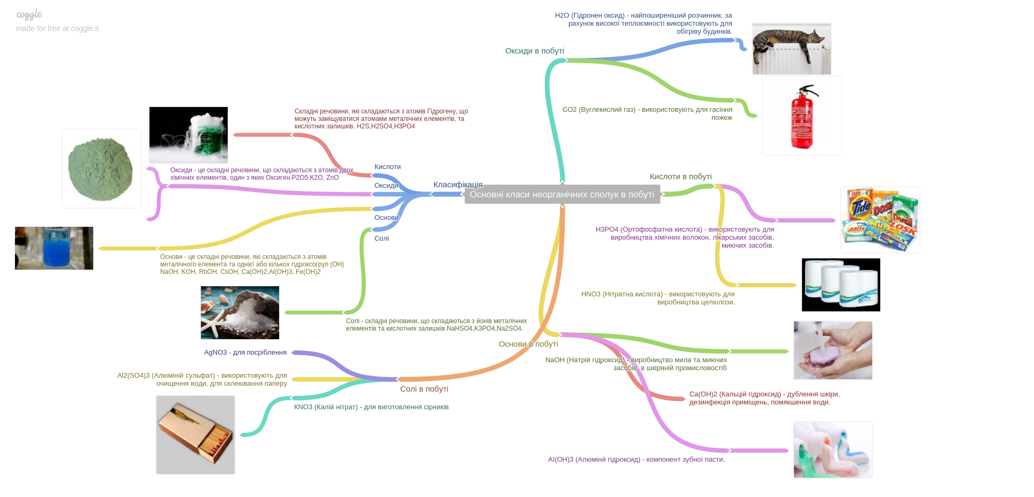
Результат проекту
Свої результати досліджень учні розміщують на Padlet дошці, у вигляді ментальної карти створеної в сервісі Сoggle.
Приклад ментальної карти Групи 1 «Дослідники» https://coggle.it/diagram/WrvO_sGZix1bKqiG/t/%D0%BE%D1%81%D0%BD%D0%BE%D0%B2%D0%BD%D1%96-%D0%BA%D0%BB%D0%B0%D1%81%D0%B8-%D0%BD%D0%B5%D0%BE%D1%80%D0%B3%D0%B0%D0%BD%D1%96%D1%87%D0%BD%D0%B8%D1%85-%D1%81%D0%BF%D0%BE%D0%BB%D1%83%D0%BA-%D0%B2-%D0%BF%D0%BE%D0%B1%D1%83%D1%82%D1%96

Slide 9
ДЯКУЮ ЗА УВАГУ!!!

